Slide 1


入会のご案内
Ｍ.Ｓ.Ｒ
Ａｓｓｏｃｉａｔｉｏｎ

Slide 2


協会情報
一般社団法人Ｍ.S.R協会
a general incorporated Ｍ.Ｓ.Ｒ association
代表理事 福田 聖也
〒810-0001
福岡県福岡市中央区天神2-3-10-310
ＴＥＬ：092-753-6300
設立日 2019年10月10日

Slide 3



クローズド・マーケット
What is Closed Market？
閉じられた・限定された市場
会員制の権利
会員限定の限られたサービス
会員制のサービス
会員になることにより、よりよいサービスを受けることができる

Slide 4

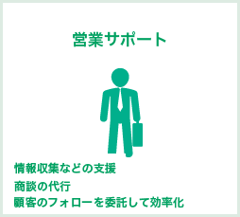


入会のメリット
【課題】
・電話対応、顧客対応に時間をとられてしまう
・郵便物等の確認・投函に時間がかかる
・業務上の書類作成やデータ整理に時間がかかる
・取扱いのない商材を顧客から求められ、探さなければならない
・他社と相見積りを取られている
【入会】
【成果】
・販売プロセスを委託することで営業活動に特化
・面倒な雑務へのストレスの軽減
・商材をワンストップで顧客へ提供ができる
・無料商材であれば相見積もりでも問題ない
・新しい情報で収益増

Slide 5

入会案内

Slide 6
入会金
Admission fee
入会金 0円 月会費 9,800円
支払方法 口座振替・クレジットカード 各種振込み手数料 一律660円
更新について ６ヶ月ごとの自動更新
複数ポジションについて 保有アカウントが全てアクティブに限り追加可能
アクティブ・・・入会継続中であり、会費の未納がない状態
【退会について】
更新月１ヶ月前までのお受付となります
退会時は初回入会から更新月までの会費がかかります。
会費の未納が３ヶ月以上続いた場合自動退会となり次回更新月までの費用がかかります。
【口座情報】・・振込先口座、振替口座については会員名義の口座利用のみとなります。法人口座は可能です。
楽天銀行（0036）第一営業支店（251）普通7915729 シヤ）エムエスアールキョウカイ
＊新システム運用開始後はクレジットカードまたは口座振替となります
＊新システム運用開始前に入会された方は半期分一括納付可能

Slide 7
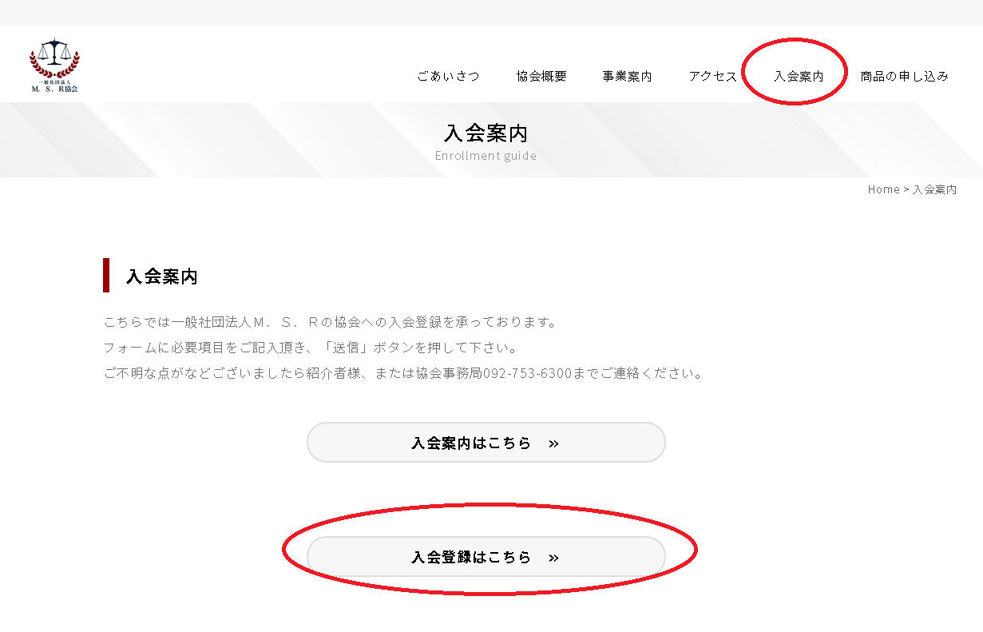
登録方法
How to register
①協会ＨＰ（http://msr-1010.com/）へアクセス
②入会案内をクリック
③入会登録をクリック 必要項目を記入
④協会より「仮登録メール」が届きます
⑤「仮登録メール」到着後、初月会費を指定口座へお振込み
＊仮登録メールに口座情報を記載いたします。
⑥「登録完了メール」到着後 会員登録が完了となります
＊登録完了メールに協会ＨＰのログインＩＤ ＰＡＳＳが添付
2020年2月末より新システムを運用開始にともない登録方法も変更となります

Slide 8
取扱商材

Slide 9
取扱商材
products handled
無料商材
ユーザーのサービス利用料は実質0円であり、ユーザーを紹介した会員へも手数料が支払われる商材
・インターネットサービス
最大24ヶ月光回線、置き方Ｗｉ－Ｆｉを実質0円で利用可能
・ウォーターサーバー
最大24ヶ月間ウォーターサーバーを実質0円で利用可能
・実質無料カーローン
自動車を実質0円で購入可能 ＊購入者への審査があります
・ＦＸソフト無償利用可能
通常販売価格30万円のＦＸソフトを会員は0円で利用可能
etc...

Slide 10
ユーザーメリット
User ｍerit
協会提供の無料案件を数点利用した場合・・・
 | 毎月の支払 | 24ヶ月間
インターネット代 | 5,000円 | 120,000円
ウォーターサーバー | 3,500円 | 84,000円
カーローン代 ＊250万60回の場合 | 42,000円 | 1,008,000円
毎月の支払合計
50,500円
24ヶ月間の支払合計
1,212,000円
コストの削減が可能です

Slide 11
販売手数料
Sales commission
一部の無料案件商材を会員が販売した場合・・・
 | 各種手数料
インターネット 置き方Ｗｉ－Ｆｉセット | 15,000円
ウォーターサーバー | 0円
カーローン ＊カーローン金額500～590万 | 100,000円
手数料合計
115,000円
会員自身がサービスを利用した際、日常生活で掛かる固定費を0円に、同時に手数料も獲得
合計
1,327,000円
24ヶ月間の支払合計
1,212,000円
手数料合計
115,000円

Slide 12
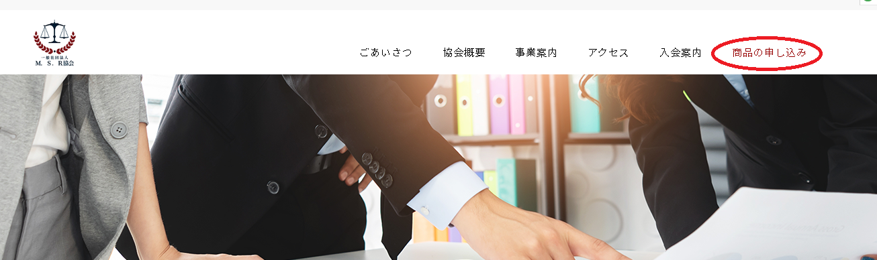
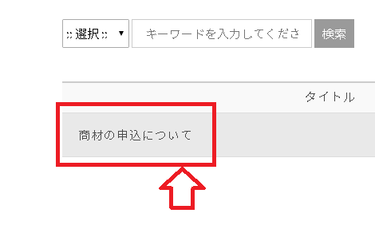
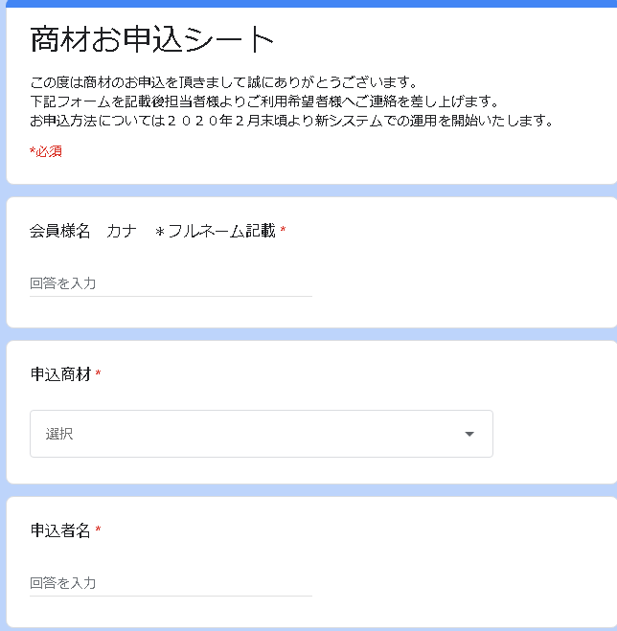
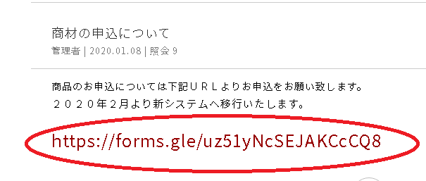
商品の取次方法について
How to handle products
登録方法
①協会ＨＰの「商品の申込」をクリック
②入会登録時の『登録完了メール』に添付のＩＤ パスワードを入力
③商材の申込についてをクリック
④ＵＲＬをクリック後フォームを入力

Slide 13
権利収入

Slide 14
権利収入
Rights income
3つの方法で会費を50％会員へ還元します
①還付金制度
お支払いしていただいた全体会費の最大28％を対象会員へ毎月振り分け分配
②会員紹介料
新しい会員をご紹介で20,000円の紹介料
③達成金
年2回、50％の未還元分を会員へ一括精算
その他権利収入
直紹介ボーナス
紹介会員が商材を販売時、手数料の10％に該当する金額を
ボーナスとして獲得できます

Slide 15
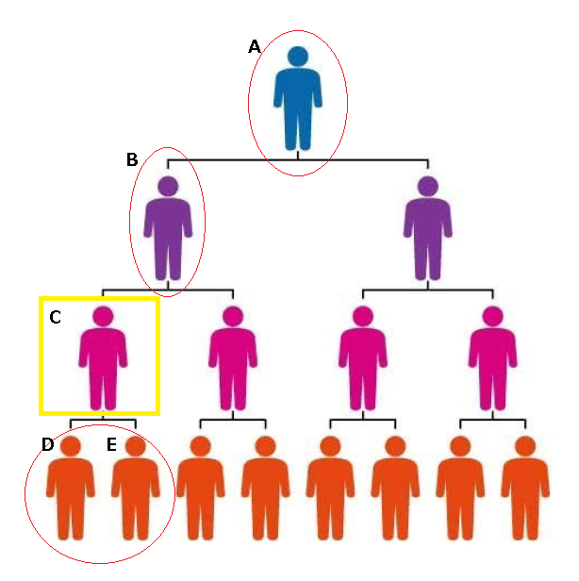
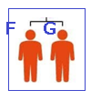
還付金制度①
Refund System①
ご紹介者様や、ご自身の傘下へ1名増えるごとに
会費の4％（392円）を毎月還付金を受け取ることができます
最大２５４名、段数制限7段で最大99,568円毎月受け取ることができます。
【支払条件】
下記、1.2を満たすことが条件になります
1.当月アクティブである
2.当月商材の販売数最低1点以上（無料案件可）または新規会員紹介１名以上があること
【複数ポジションを保有している場合】
下記、1.2を満たすことが条件になります
1.アクティブであるアカウントのみ支払い対象となります
2.当月商材の販売数最低１点以上（無料案件可）または新規会員紹介１名以上があること
【その他】
1.非アクティブの場合翌月などに不足分を納めた場合でも遡って還付金をお支払いすることは出来ません
2.アクティブの場合であれば支払条件2を達成できなかった場合でも、翌月など不足分を繰り越し達成させた際は
還付金を遡ってお支払できます。ただし、９月、３月で一旦リセットとなりますのでご注意ください。

Slide 16
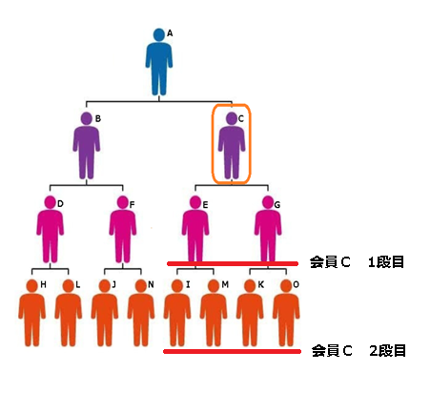
還付金制度②
Refund System②
還付金の対象（自身より下に人が配置される状況）について
会員Ａの紹介でＣのポジションに配属
Case①Ａが新規会員としてＤ、Ｅ、Ｆ、Ｇを紹介。Ａからの振り下ろしとして Ｅ，Ｇ がＣの還付金対象となります。
Case②Ａが新規会員Ｅ，Ｇを紹介、ＥがＩ、Ｍ，Ｋ，Ｏを
新規会員として紹介 Ｅ，Ｇ，Ｉ，Ｍ，Ｋ，Ｏ が
Ｃの還付金対象となります。
Case③Ｃ，Ｅ，Ｇ，Ｉ，Ｍ，Ｋ，Ｏが新規会員を紹介した際全てＣの還付金の対象となります。
つまり・・・
Ｃの還付金対象になる会員が新規会員を紹介した場合、すべてＣの還付金対象となります

Slide 17
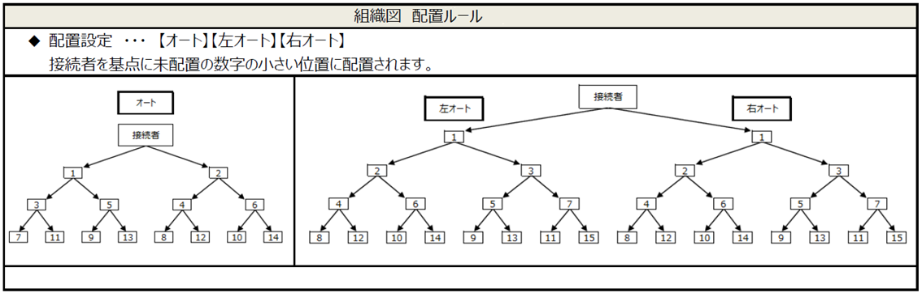
還付金制度③
Refund System③
ポジションについてのご相談は協会事務局までお願い致します

Slide 18
会員紹介料①
Member introduction fee①
会員が新しい会員をご紹介していただくと
20,000円ご紹介料としてお支払い致しております
お支払い対象：初回会費納付月の翌月より振込み開始
＊新規会員がアクティブの際にお支払となります。
途中新規会員が支払い未納になった場合でも支払停止のみで20,000円からの減算はございません。
初回の更新時に退会された場合アクティブの状態で退会であれば全て支払対象となりますが
未納の状態で退会された場合はご紹介料はアクティブだった期間×２，０００円となります
お支払い方法：2,000円の10回払い

Slide 19
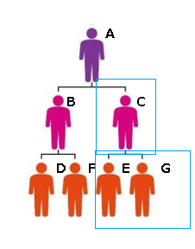
会員紹介料②
Member introduction fee②
【複数ポジション取得時の会員紹介料について】
Ｃａｓｅ①.ＡがＣを新規会員として紹介
Ｃポジションの新規会員紹介料⇒ Ａ
Ｃａｓｅ②.ＡがＣを新規会員として紹介ＣがＥ，Ｇの2ポジションを追加
Ｃポジションの新規会員紹介料⇒ Ａ
Ｅ、Ｇポジションの新規会員紹介料⇒ Ｃ
【お支払条件】
子アカウントがアクティブの際にお支払となります。
途中新規会員が支払い未納になった場合でも支払停止のみで減算はございません。
最初の更新時に退会された場合アクティブであれば全て支払対象となりますが
未納の状態で退会された場合はご紹介料についてアクティブだった期間×２，０００円となります

Slide 20
達成金①
Achievement money①
年に2回、会費50％還元のうち未還元分を会員に一括で還元いたします
前期 ４月～９月 11月のボーナス支払い日に支給
後期 １０月～３月 ５月のボーナス支払い日に支給
達成金の分配方法についてはポイント制度を採用
【ポイント制度】
前期（後期）の集計期間中に
会員様ご紹介ごとに ２Ｐ 獲得
単月で100,000円の売上ごとに １Ｐ 獲得
集計期間中に獲得した合計ポイントで達成金の額が変動します

Slide 21
達成金②
Achievement money②
【会費50％未還元分の算出方法】
未還元分会費（Ｘ）
＝{（集計期間に入会中の会員数を単月ごとに集計した数×9,800）×５０％} －（半期支払済総還付金＋半期支払済会員ご紹介料＊1）
＊1---会員への支払は１０分割になりますが、一括２０，０００円支払済みとしてみなし計上をさせていただきます。
【1Ｐあたりの達成金の算出方法】
1Ｐあたりの達成金（△）
＝ Ｘ ÷ ポイントを保有している会員の総ポイント
【達成金の支給金額の算出方法】
＝ △ × 自身の保有ポイント
【支払い条件】
前期：９月アクティブでありポイントを保有
後期：３月アクティブでありポイントを保有

Slide 22
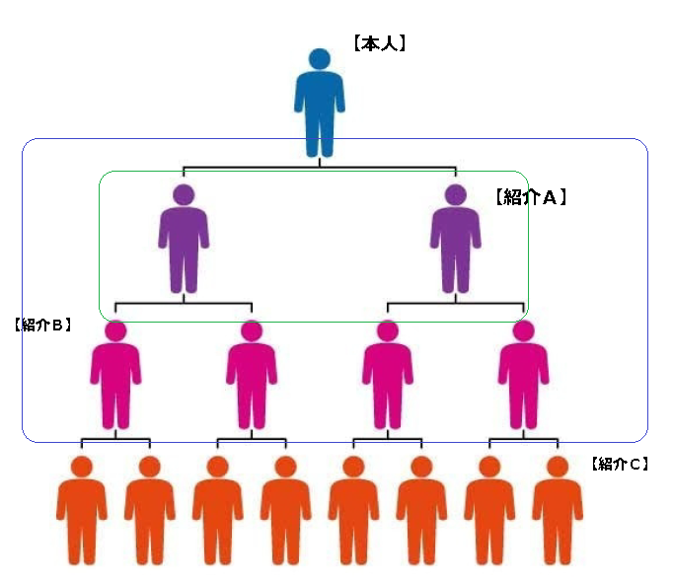
直紹介ボーナス①
Direct Referral Bonus①
本人が紹介した会員が商品販売時、その商品手数料の
10％に該当する金額をボーナスとして受取ることが出来ます
【直紹介ボーナス受取り対象について】
紹介Ａ、Ｂ、Ｃを本人が直接会員紹介をし、それぞれポジションに配置
Ｃａｓｅ1
紹介Ａが手数料10,000円の商材を販売、本人はボーナスとして1,000円獲得
Ｃａｓｅ2
紹介Ｂが手数料10,000円の商材を販売、本人はボーナスとして1,000円獲得
緑枠に属する会員はボーナス対象外
Ｃａｓｅ3
紹介Ｃが手数料10,000円の商材を販売、本人はボーナスとして1,000円獲得
青枠に属する会員はボーナス対象外

Slide 23
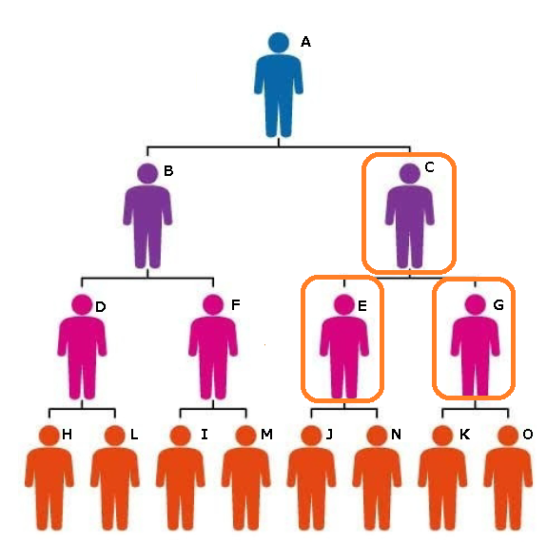
直紹介ボーナス②
Direct Referral Bonus②
【複数ポジション保有時の注意点】
Ｃ，Ｅ，Ｆと３つのポジションを保有している
Case①Ｃのアカウントで商材を販売した場合
直紹介ボーナス対象⇒Ａ
Case②ＥまたはＧのアカウントで商材を販売した場合
直紹介ボーナス対象⇒Ａ
【支払条件】
アクティブであること
複数ポジションを保有していても自身に直紹介ボーナスは付与することはできません

Slide 24
支払条件
Payment terms
・還付金
集計期間1日～末日（土日祝日を除く）
集計期間の翌月15日（金融期間休業日の場合は翌営業日）
・会員紹介料
集計期間1日～末日（土日祝日を除く）
集計期間の翌月15日（金融期間休業日の場合は翌営業日）
・達成金
集計期間
前期（4月1日～9月末日 土日祝日を除く）
後期（10月1日～3月末日 土日祝日を除く）
集計期間の翌月15日（金融期間休業日の場合は翌営業日）
・直紹介ボーナス
紹介者が販売した商材の手数料支払日に紐付く（金融機関休業日の場合は翌営業日

Slide 25





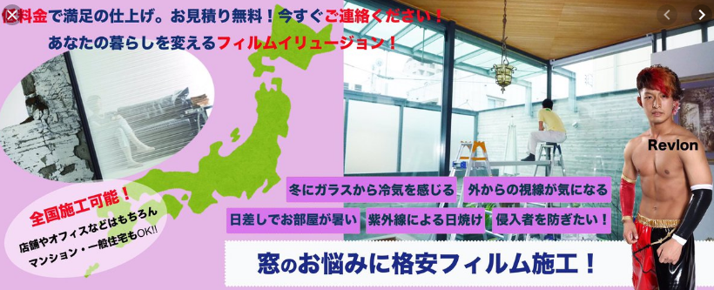
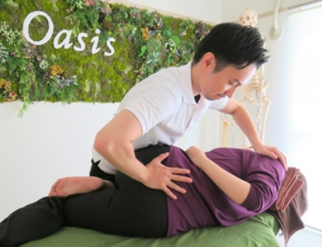
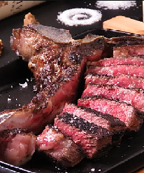


福利厚生
Welfare
協会提携の店舗、施設等で
会員独自の割引やサービスをうけることができます
また会員様で事業をされている方は協会ＨＰにて広告の無料掲載も可能です
etc...

Slide 26


商材紹介制度①
Product introduction system①
協会で取扱のない商品、商材をご紹介ください
①商材提供のご相談・手数料条件等の交渉
②協会にて審査
③会員との契約締結
④商品一覧へ取り込み
⑤会員への展開
⑥会員から販売手数料のお振込み
⑦会員への販売手数料のお振込み
③
①
⑥
②④
⑤⑦
【商材を自身で保有している場合】

Slide 27

商材紹介制度②
Product introduction system②
協会で取扱のない商品、商材をご紹介ください
①
①キャリアへ協会を紹介
②協会にて審査
③キャリアとの契約締結
④商品一覧へ取り込み
⑤会員への展開
⑥キャリアから協会へ販売手数料のお振込み
⑦会員へ販売手数料のお振込み
⑧商材を紹介した会員へ紹介手数料のお支払い
⑧
②④
③⑥
⑤⑦
【会員が仲介としてキャリアへ協会を紹介】
＊商材の紹介料を協会から得る場合

Slide 28
商材紹介制度③
Product introduction system③
協会で取扱のない商品、商材をご紹介ください
①⑧
①キャリアへ協会を紹介
②協会にて審査
③キャリアとの契約締結
④商品一覧へ取り込み
⑤会員への展開
⑥キャリアから協会へ販売手数料のお振込み
⑦会員へ販売手数料のお振込み
⑧キャリアより三社間契約分の手数料のお支払い
②④
③⑥
⑤⑦
【会員が仲介としてキャリアへ協会を紹介】
＊会員が商材の紹介料をキャリアから協会から得る場合

Slide 29
Ｍ.Ｓ.Ｒ
一般社団法人Ｍ.Ｓ.Ｒ協会
Ａｓｓｏｃｉａｔｉｏｎ
092-753-6300
toiawase@msr1010.com
http://msr-1010.com
https://lin.ee/CqipwFx

